Slide 1


Guia de orientação do preenchimento da planilha OBM_HÓRUS

Slide 2
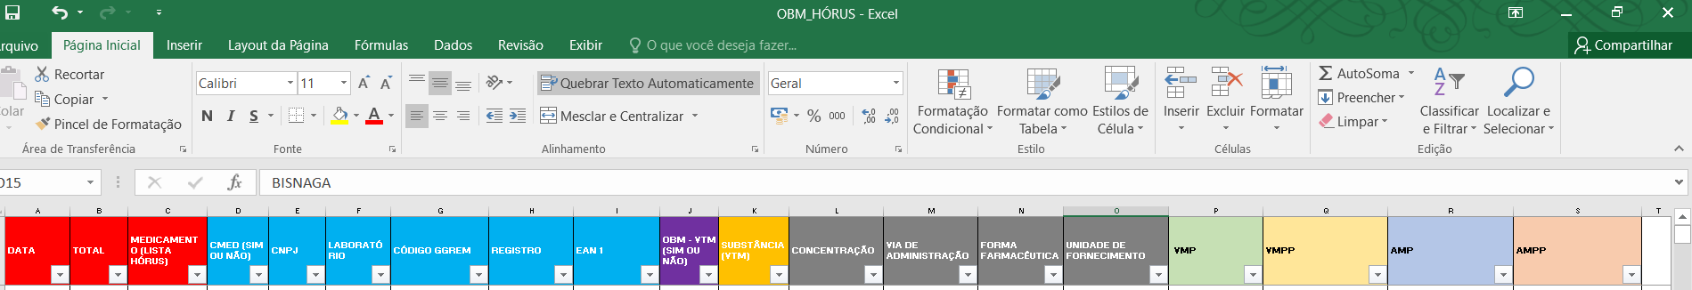
Entendendo a planilha OBM
A planilha OBM é composta por 19 colunas conforme abaixo:
Segue legenda da planilha:

Slide 3
Como preencher a planilha da OBM?
1 – Coluna A (Data) - especifica a data em que foi feito o preenchimento do dado);
2 – Colunas B e C (Total e MEDICAMENTO (LISTA HÓRUS)) - a coluna B Total é um preenchimento manual da quantidade de medicamentos da Lista Hórus que precisam ser inseridos na OBM (https://portal-obm.saude.gov.br/ ). A coluna C MEDICAMENTO (LISTA HÓRUS) são os nomes dos medicamentos da Lista Hórus fornecido pelo Ministério da Saúde. Caminho da Lista Hórus: C:\Documentos\HSL-IPS\Entregaveis\1.RepositorioSemantico\Terminologias\OBM;
3 – Coluna D (CMED SIM OU NÃO) - é um preenchimento manual se contém SIM ou NÃO o medicamento na planilha Lista CMED_22023109 (Caminho da Lista Hórus: C:\Documentos\HSL-IPS\Entregaveis\1.RepositorioSemantico\Terminologias\OBM);
4 – Colunas E, F, G H e I (CNPJ, LABORATÓRIO, CÓDIGO GGREM, REGISTRO e EAN 1) - são informações extraídas da planilha Lista CMED_22023109 das respectivas colunas (B, C, D, E e F);
5 – Coluna J (OBM - VTM (SIM OU NÃO)) – se o VTM contém OBM (conferir na planilha vtm – caminho: C:\Documentos\HSL-IPS\Entregaveis\1.RepositorioSemantico\Terminologias\OBM\BaseOBM);

Slide 4
Como preencher a planilha da OBM?
6 – Coluna K (SUBSTÂNCIA VTM) – preenchimento manual do Farmacêutico que confirma com a bulário Anvisa (https://consultas.anvisa.gov.br/#/bulario/) e lista da Lista CMED_22023109 se a substância está relacionada com o medicamento da LISTA HÓRUS;
7 – Colunas L, M, N e O (CONCENTRAÇÃO, VIA DE ADMINISTRAÇÃO, FORMA FARMACÊUTICA e UNIDADE DE FORNECIMENTO) – são informações que o Farmacêutico preenche manualmente de acordo com o bulário Anvisa (https://consultas.anvisa.gov.br/#/bulario/) e lista da Lista CMED_22023109;
8 – Colunas P, Q, R e S (VMP, VMPP, AMP, AMPP) - são informações que o Farmacêutico preenche manualmente de acordo com o bulário Anvisa (https://consultas.anvisa.gov.br/#/bulario/) e lista da Lista CMED_22023109.
Observação: Colunas que podem ser mescladas para facilitar o preenchimento e também ajudar no monitoramento:
colunas B (TOTAL) e C (MEDICAMENTO (LISTA HÓRUS));
colunas J (OBM – VTM (SIM OU NÃO)) e K (SUBSTÂNCIA (VTM));
coluna P (VMP);
*NÃO mesclar a coluna A (DATA).

Slide 5
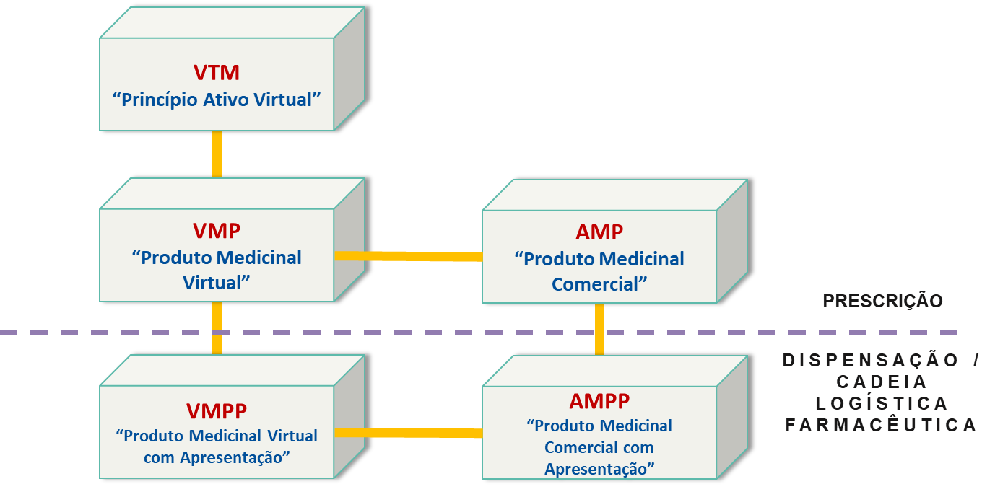
Informações para o Farmacêutico
Conceito da OBM:

Slide 6


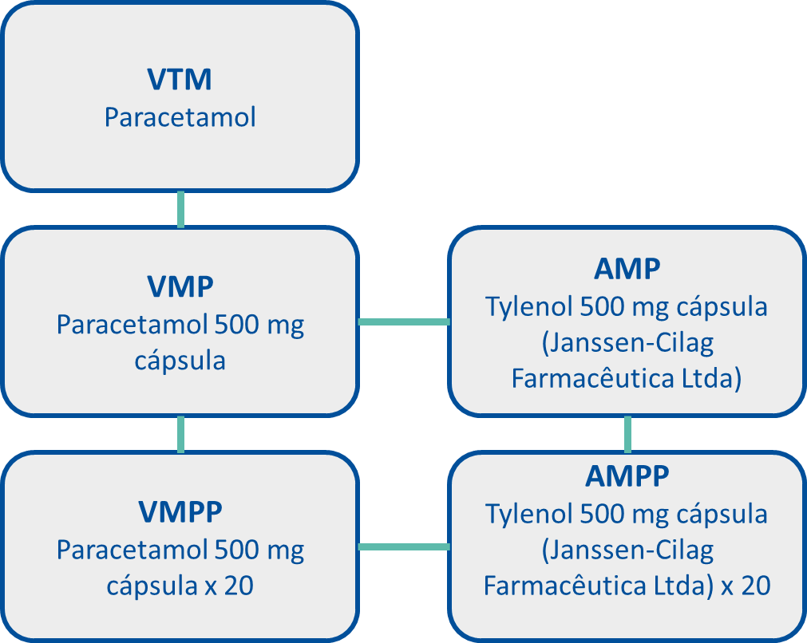
Informações para o Farmacêutico
Para o preenchimento dos VTM, VMP, VMPP, AMP e AMPP, segue modelo abaixo:
Os 5 conceitos da base, bem como os termos auxiliares* são mapeados para o SNOMED CT
*Forma farmacêutica, via de administração, unidade de medida, substância, empresas farmacêuticas
O SNOMED CT é uma terminologia clínica de modo a “atribuir” significado / relevância aos registos clínicos eletrônicos introduzidos nas bases de dados da saúde.
6

Slide 7
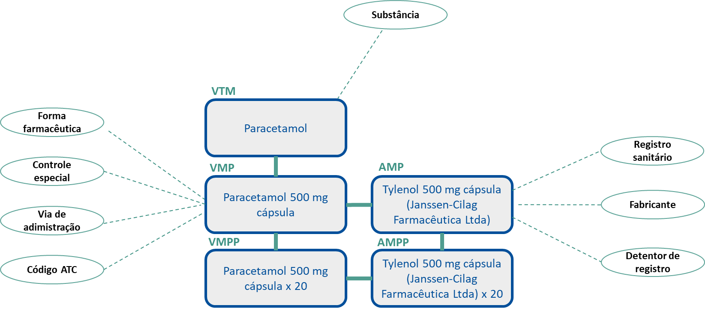
Informações para o Farmacêutico
Para o preenchimento dos VTM, VMP, VMPP, AMP e AMPP, segue modelo abaixo:
7

Slide 8
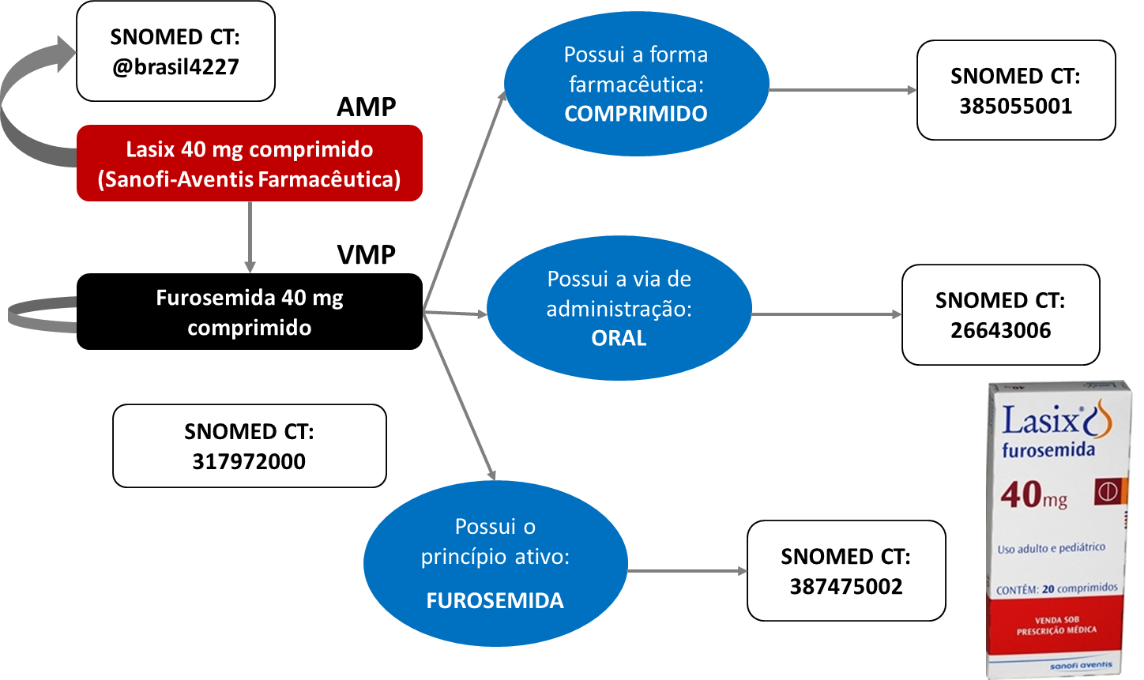
OBM
8

Slide 9
www.hsl.org.br

